Slide 1
ОТЧЕТ ДЕЯТЕЛЬНОСТИ
ООО УК «АЛЬТАИР» за 2016 год
МКД: Ломоносова 29/1

Slide 2
Оглавление
1) Отчет деятельности АДС
2) Отчет деятельности по управлению, содержанию и текущему ремонту
3) Финансово-хозяйственная деятельность за 2016 год.

Slide 3
Отчет деятельности службы АДС за 2016 год
В период с 01 января 2016 по 31 декабря 2016 г.
В адрес УК «Альтаир» поступило следующее количество заявок от жильцов МКД расположенного по адресу: Ломоносова 29/1:
Сантехнические – 62
1.1. внутриквартирные:43
1.2. внутриквартирные платные:10
1.3. общедомовые:9
Электротехнические – 15
Плотницкие работы – 13
Содержание дворовой территории – 2
Уборка лестничных клеток – 0
Благоустройство территории –1

Slide 4
Отчет деятельности службы АДС за 2016 год

Slide 5
Сравнительный анализ по поступившим заявкам в период с января по декабрь 2016 г.

Slide 6
Сравнительный анализ по поступившим заявкам 2013- 2014 – 2015-2016 гг.

Slide 7

Отчет деятельности по управлению, содержанию и текущему ремонту за 2016 год
1.В области организации процессов по управлению жилищным фондом:
  В соответствии с Постановлением Правительства РФ №1034 от 18.11.2013 «Правила коммерческого учета тепловой энергии, теплоносителя» и выданными ТУ было заказано и согласовано проект коммерческого узла учета тепловой энергии и ГВС.
  Разработан проект для получения субсидии на проведение мероприятий по энергосбережению и повышению энергоэффективности
  В 2017 г. будет внедрен автоматизированный узел управления системы отопления
  Для реализации плана заказаны проектные решения специализированным организациям, пройдено положительное заключение сметной документации

Slide 8
Отчет деятельности по благоустройству за 2016 год
Высадка цветов – 450 штук, установка клумб – 8 шт.
Завоз земли – 2 м3,
Высадка цветов – 410 штук
Скос камыша – 150 м2, сбор сухой травы – 15 мешков
Вывоз КГМ – 23 м3
Ремонт и покраска мусорных контейнеров – 3 шт.
Вывоз ТБО – 720 м3
Высадка саженцев в палисаднике – 55 шт.

Slide 9
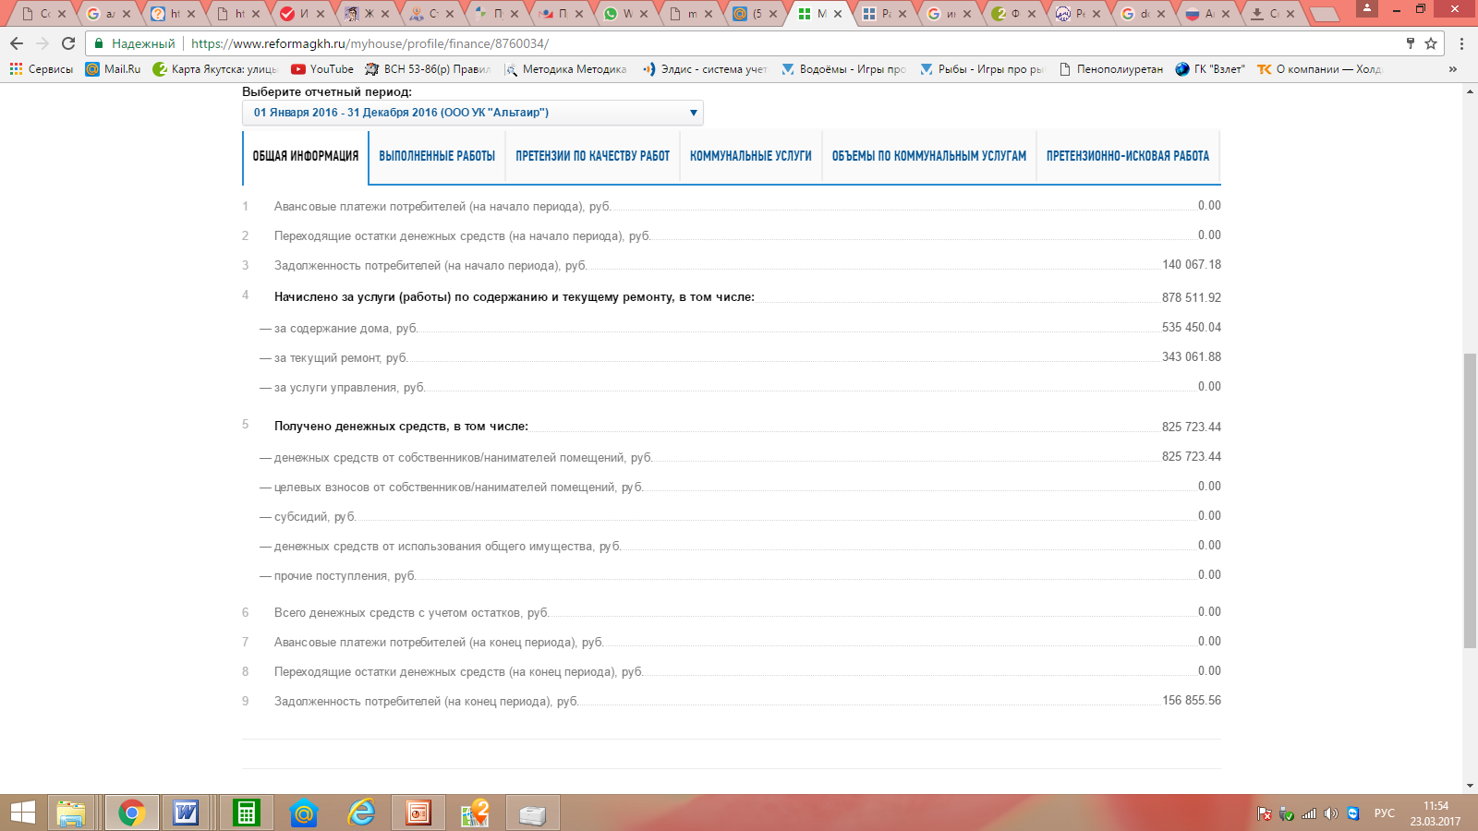
Отчет финансово-хозяйственной деятельности за 2016год

Slide 10
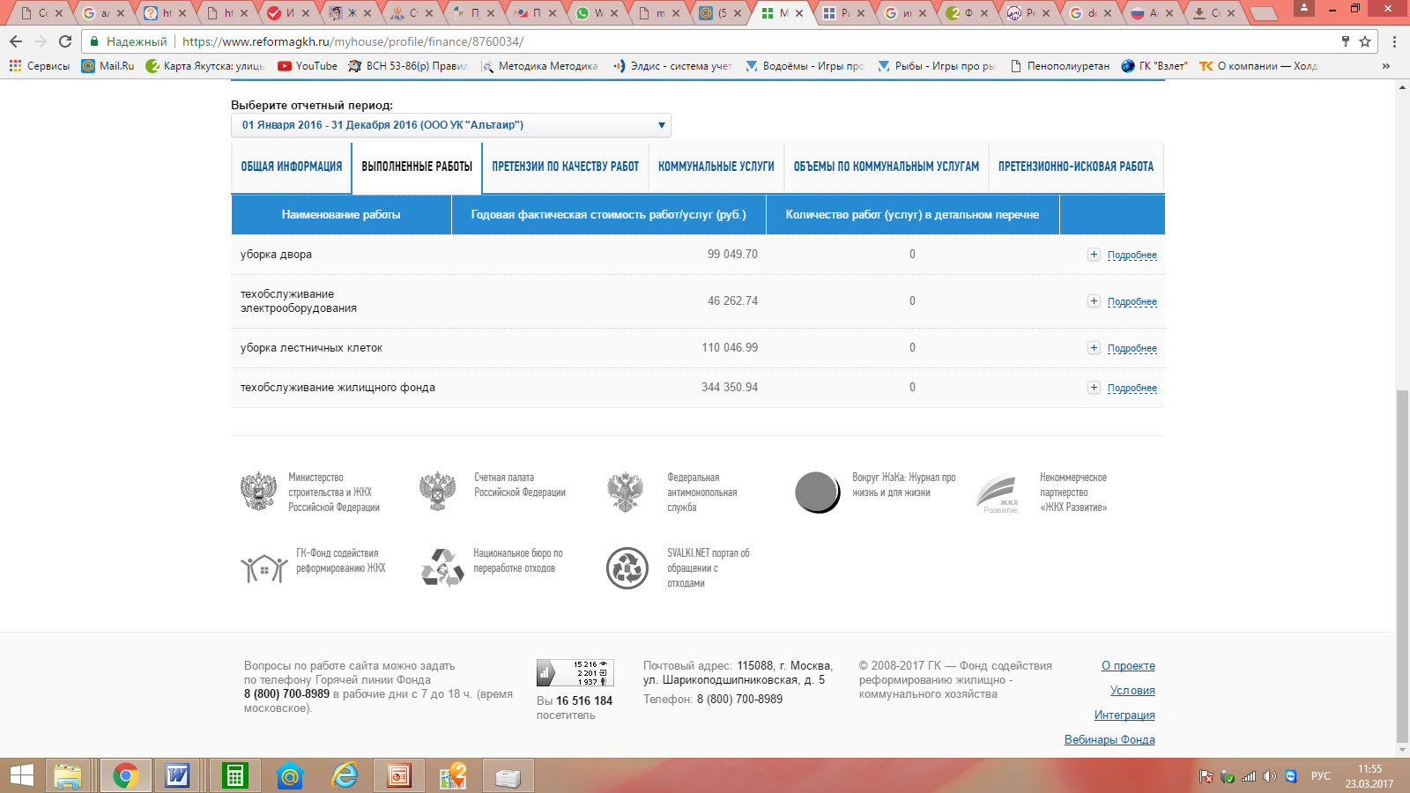
Отчет финансово-хозяйственной деятельности за 2016 год

Slide 11
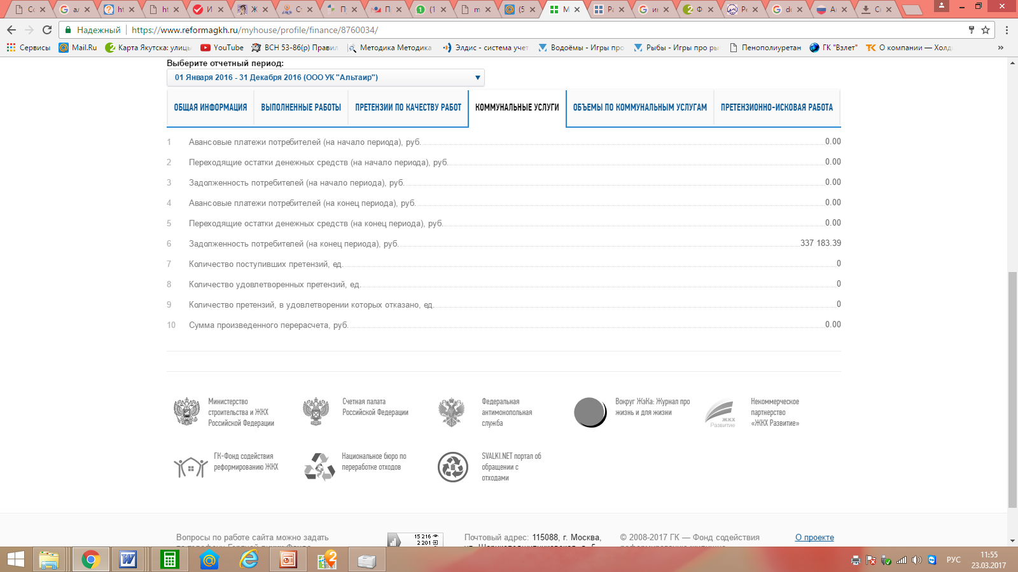
Отчет финансово-хозяйственной деятельности за 2016 год

Slide 12
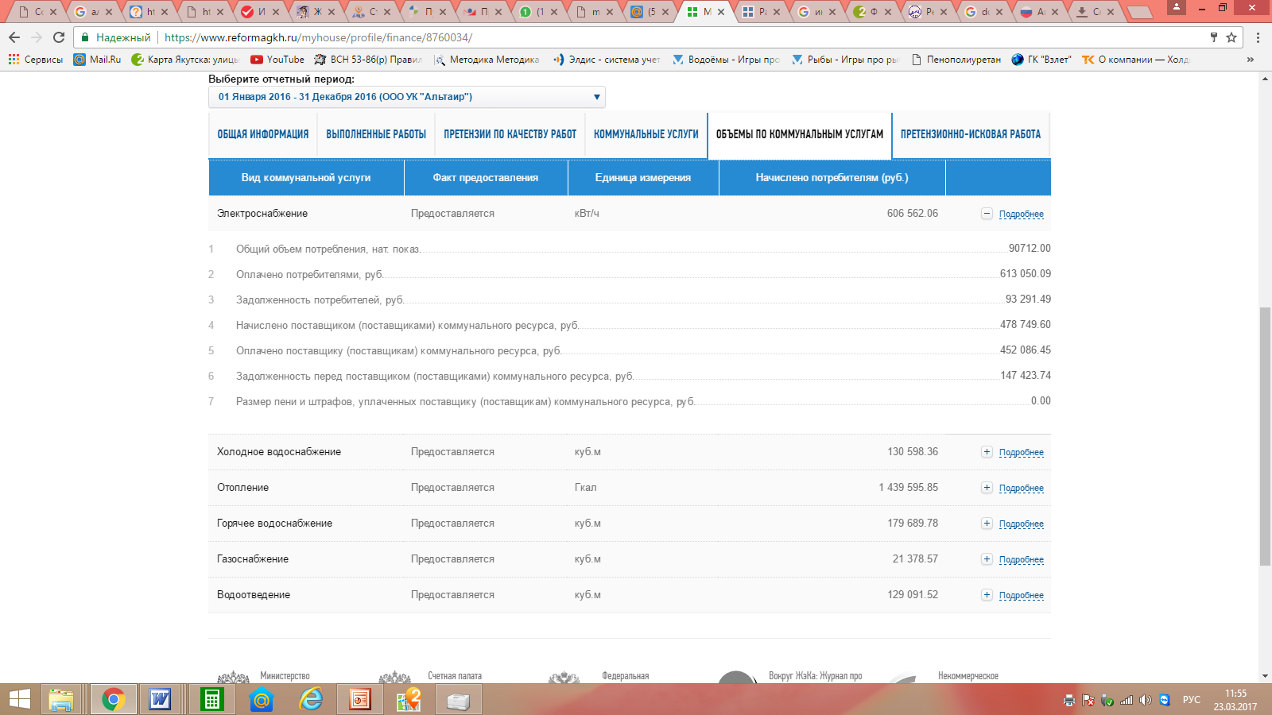
Отчет финансово-хозяйственной деятельности за 2016 год

Slide 13
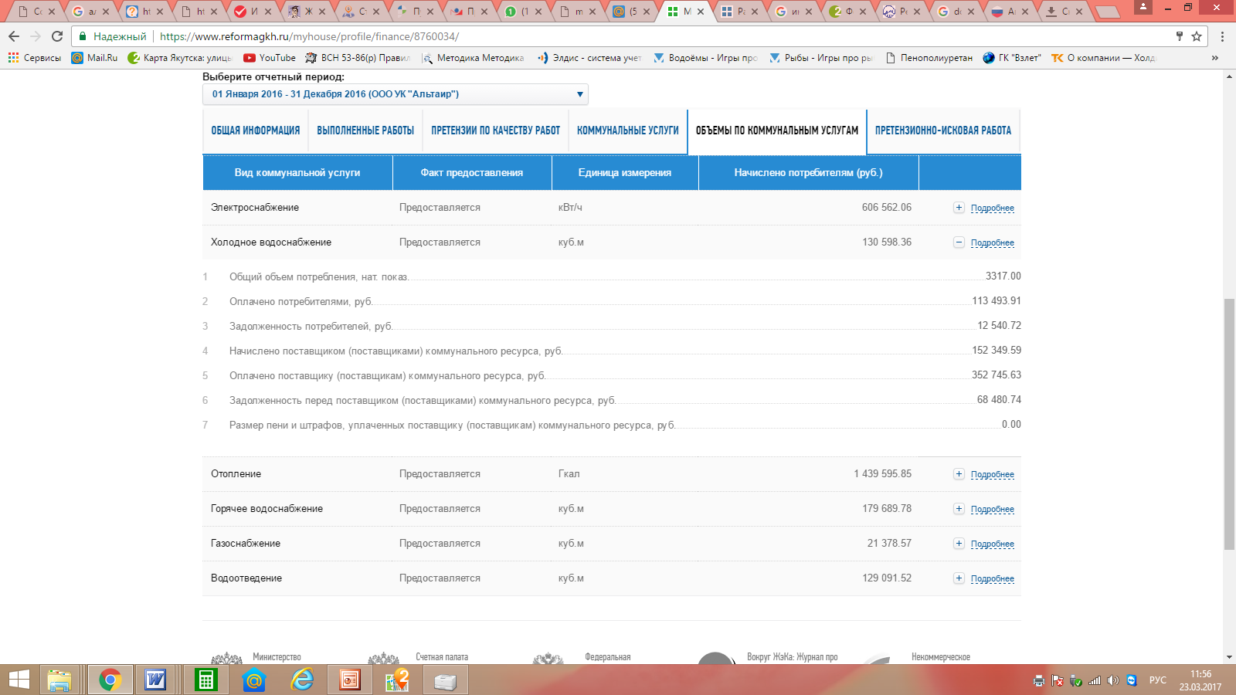
Отчет финансово-хозяйственной деятельности за 2016 год

Slide 14
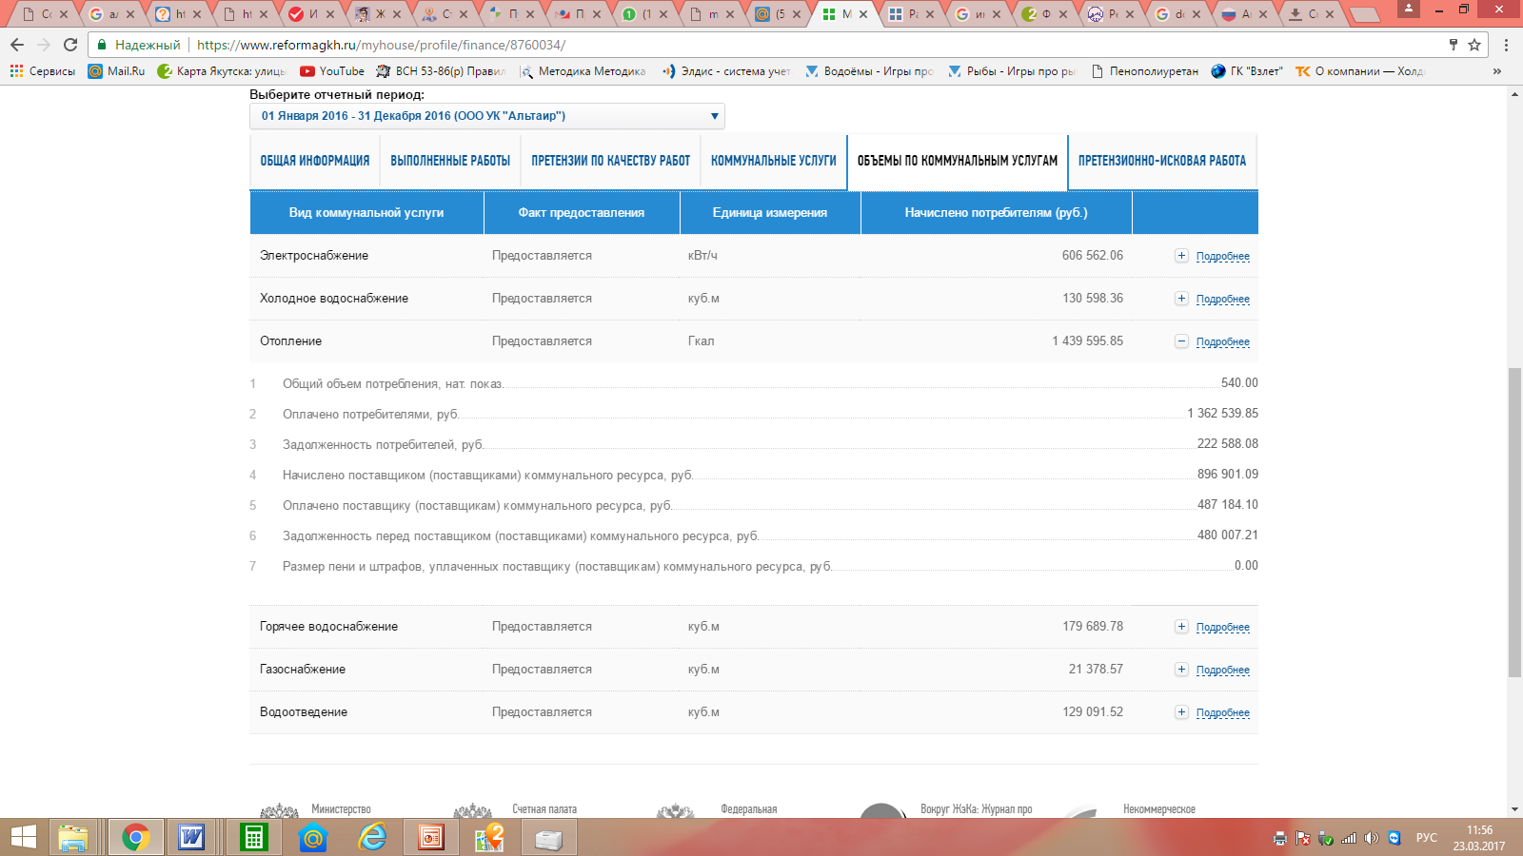
Отчет финансово-хозяйственной деятельности за 2016 год

Slide 15
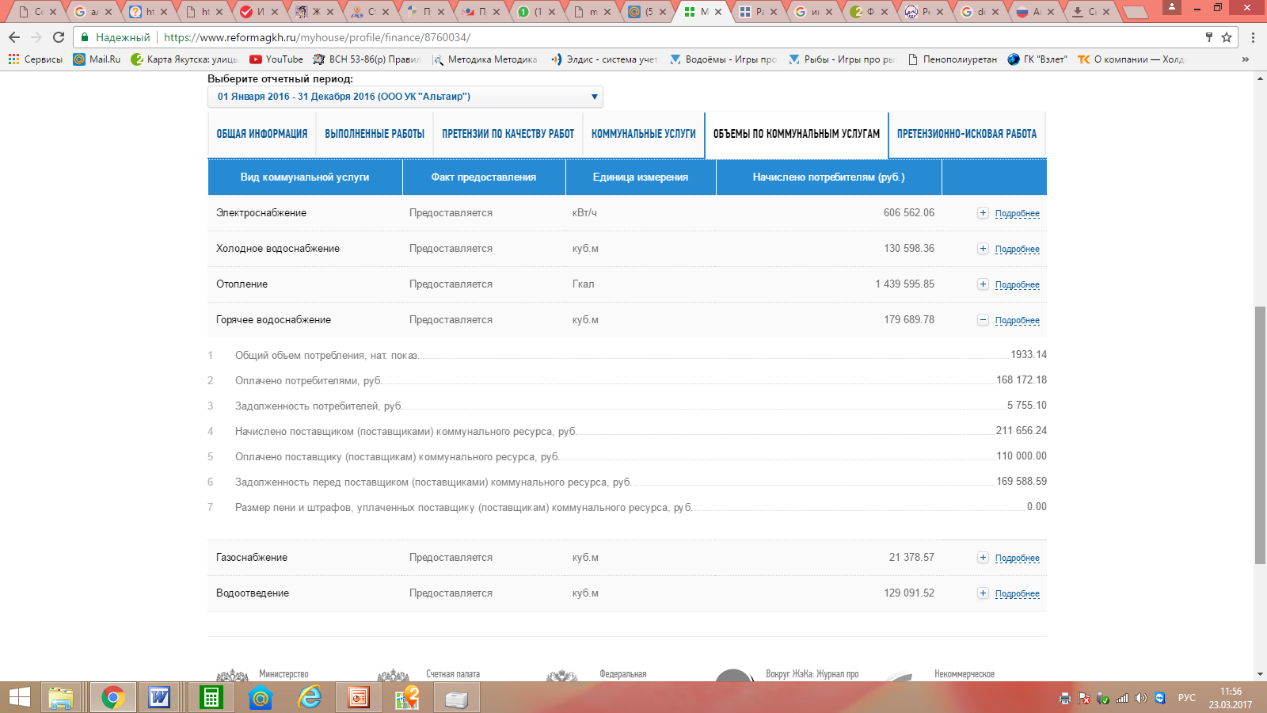
Отчет финансово-хозяйственной деятельности за 2016 год

Slide 16
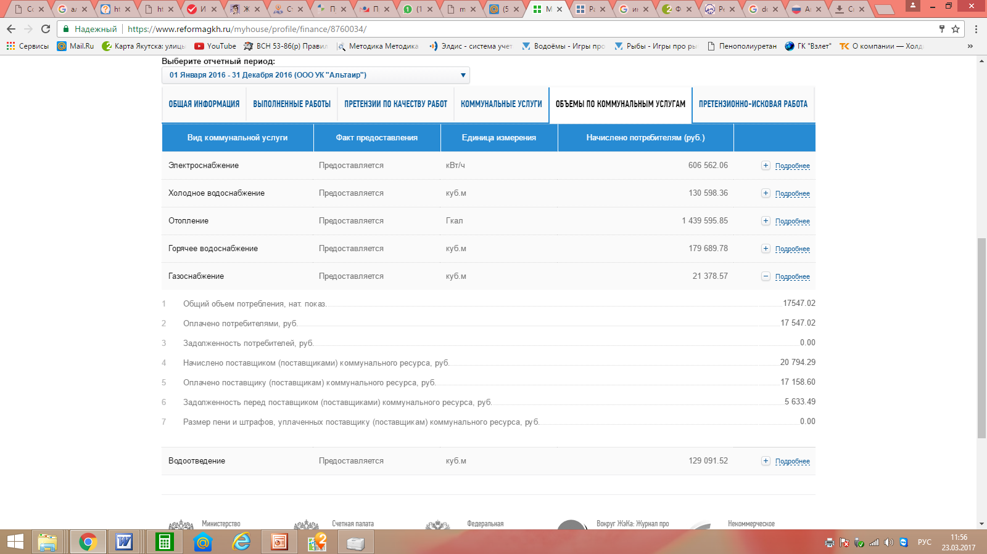
Отчет финансово-хозяйственной деятельности за 2016 год

Slide 17
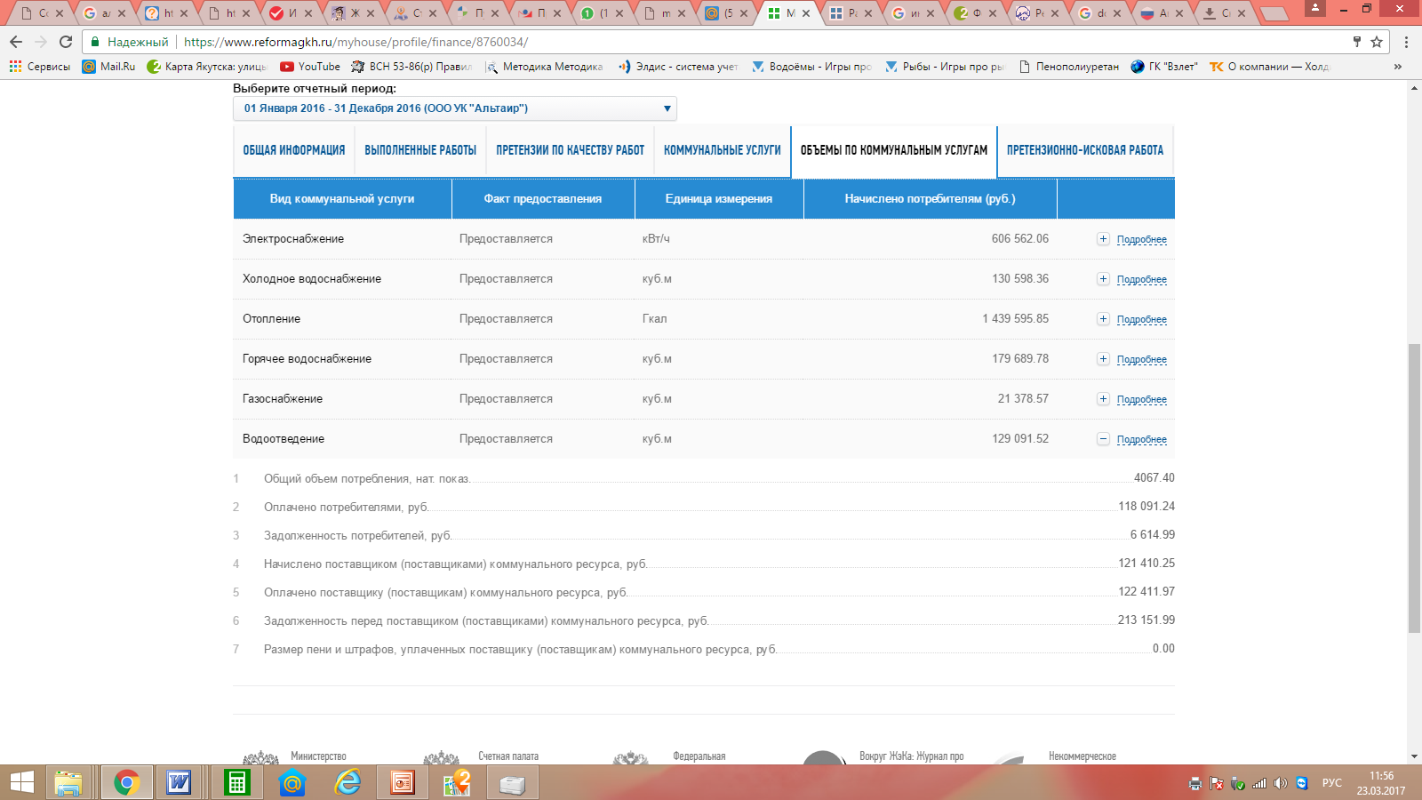
Отчет финансово-хозяйственной деятельности за 2016 год

Slide 18
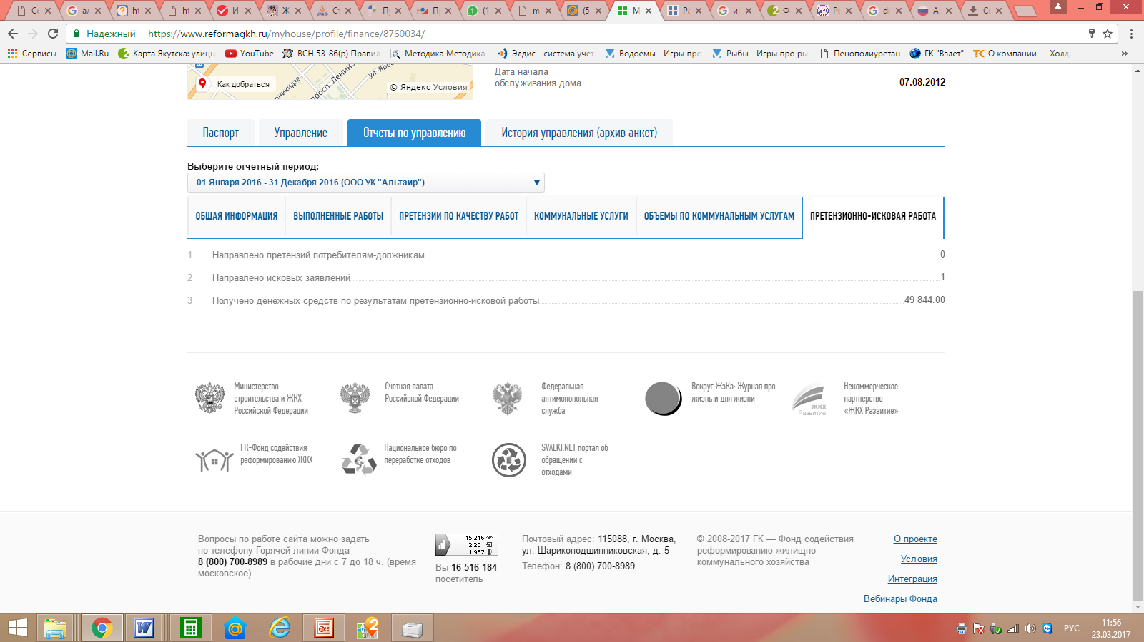
Отчет финансово-хозяйственной деятельности за 2016 год

